Slide 1
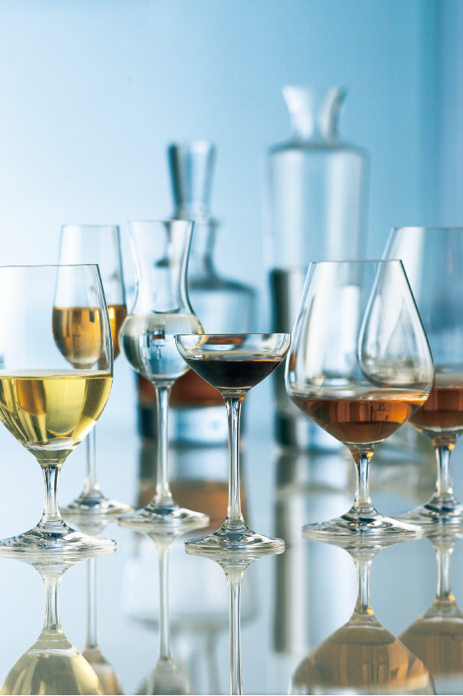

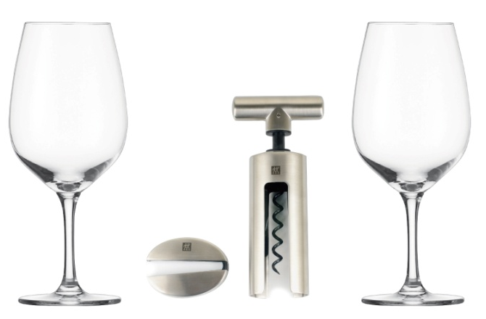

订购品
波尔多红酒杯套装
市场参考价：1880.00
批发价： 723.00
型号：ST-802
包装类型：礼盒型包装

